Slide 1
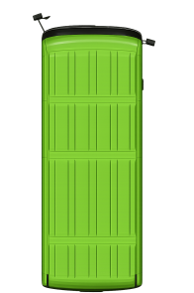
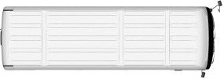
기사
대기실
⑫
⑪
⑩
⑨
⑧
⑦
⑥
⑤
④
③
②
①
N51
N51
9월 21일
(월)
5619
주차위치

Slide 2
기사
대기실
⑫
⑪
⑩
⑨
⑧
⑦
⑥
⑤
④
③
②
①
N51
N51
9월 22일
(화)
5619
주차위치

Slide 3
기사
대기실
⑫
⑪
⑩
⑨
⑧
⑦
⑥
⑤
④
②
③
①
월 일
()
5619
주차위치

Slide 4
기사
대기실
1457 (23:20)
5182 (22:40)
1587 (22:30)
1584 (22:20)
1553 (22:09)
1552 (21:58)
1550 (21:47)
⑫
⑪
⑩
⑨
⑧
⑦
⑥
⑤
1497 (23:30)
③
1444 (23:10)
6068 (23:00)
②
1450 (운휴)
5183 (22:50)
④
①
8월 10일
(월)
5619
주차위치

